Slide 1
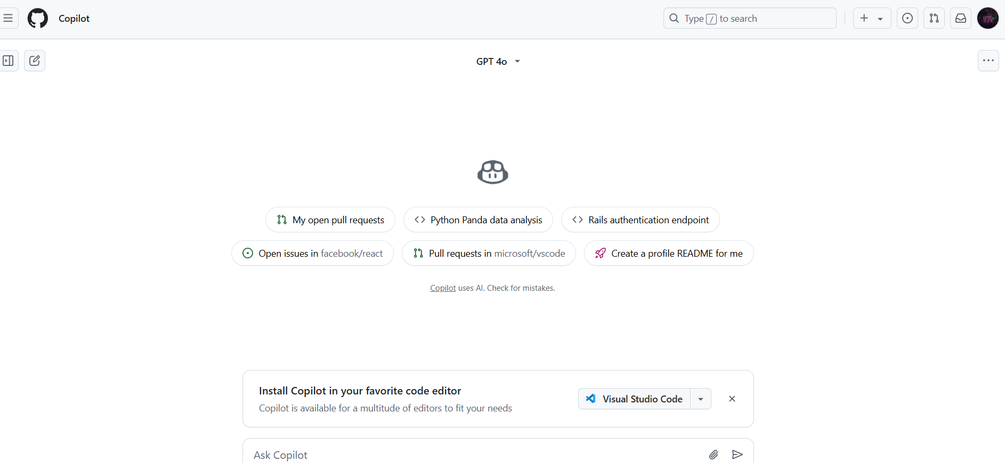
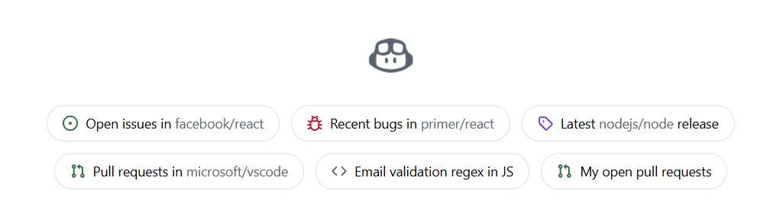

Github Copilot
查看问题单/Issue
根据问题单/检视意见在对应代码块提供改进建议
快捷Git指令(复杂场景涉及Agent)
e.g. “从develop拉一个新分支，提交本地代码，覆盖冲突”
> 提示其他同事修改
“今天release分支合并了什么修改”
生成文档是copilot的一个推荐场景
e.g. README.md 较为低频 - 但接口相关文档相对高频

Slide 2
有关API的功能
(Controller层转换已由Spring框架实现)
需求文档
(自然语言)
YAML
业务代码
3
1
YAML生成：根据已实现的Controller层方法（接口）生成 YAML
API文档生成：根据 YAML + 已实现接口业务代码生成接口说明文档，文档包含接口注释与用法。
- Src: 开发反馈。内部许多老服务没有（或没有规范的）YAML文件来描述接口，分享接口给其他人调用/新人接手时对接较为繁琐，需要详细询问/查找接口规格和用法。
3. YAML生成：已有需求文档 ，分析得到接口设计直接转化为YAML。
- 省去开发分析/设计步骤。
开发时
开发前/需求设计时

